Slide 1
Johnson porta avanti la politica di Kennedy a favore dei diritti civili dei neri: Civil Rights Act, Commissione per le pari opportunità di impiego, abolizione di tutti gli impedimenti legali alla partecipazione alle elezioni da parte dei neri
Provvedimenti a favore delle famiglie con redditi più bassi nel campo dell’istruzione e dell’assistenza medica
Si formano però gruppi di attivisti neri più radicali che propugnano la violenza e auspicano un separatismo nero, fra cui il Black Panther Party
Il leader del «separatismo» nero, Malcolm X, viene assassinato nel 1965, seguito da Martin Luther King, assassinato nel 1968

Slide 2
In politica estera, Johnson prosegue nello scontro con il Vietnam del Nord: dopo l’incidente del Golfo del Tonchino (1964), gli Usa iniziano l’«escalation» militare, inviando uomini e mezzi e avviando pesanti bombardamenti contro Viet Cong comunisti e popolazione civile in Vietnam del Nord, Laos e Cambogia
Negli Usa si forma un grande movimento pacifista che chiede la fine dell’impegno militare statunitense in Vietnam
Alle elezioni presidenziali del novembre 1968 Johnson non si ricandida e viene eletto il repubblicano Richard Nixon (1969-1974)
Nel 1973 gli Usa firmano un armistizio con il Vietnam del Nord e nel 1975 il Vietnam del Sud è occupato dal Vietnam del Nord: unificazione come Vietnam socialista (1976)

Slide 3
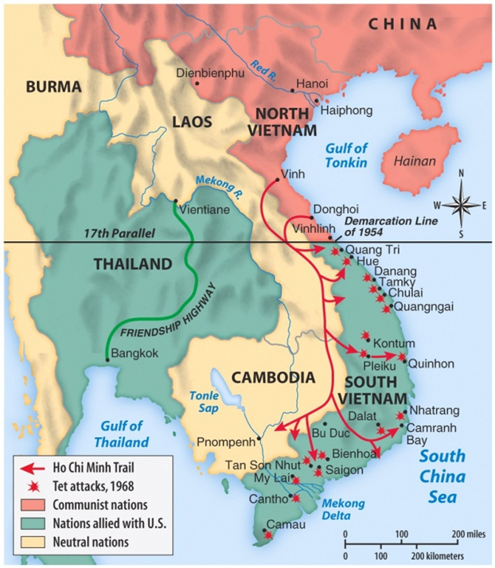
Guerra del Vietnam

Slide 4
In Europa dopo la Seconda guerra mondiale si sono instaurati sistemi di democrazia liberale, tranne che in Portogallo e Spagna, dove continuano ad esserci dittature di destra
Nonostante questo, il Portogallo aderisce al Piano Marshall e entra nella Nato e la Spagna si integra gradualmente nel mondo occidentale, con un accordo militare bilaterale con gli Usa (1953)
In Grecia «dittatura dei colonnelli» di destra (1967-1974)
In Algeria guerriglia antifrancese condotta dal Fronte di liberazione nazionale algerino
Minaccia di un colpo di Stato da parte di un Comitato di salute pubblica composto da militari francesi in caso di concessione dell’indipendenza all’Algeria

Slide 5
Charles De Gaulle diventa capo del governo e fa approvare una nuova costituzione conferendo un ruolo centrale al presidente della Repubblica, eletto direttamente dal corpo elettorale
La nuova costituzione, approvata con referendum, dà avvio alla Quinta Repubblica
De Gaulle è eletto presidente (dicembre 1958) e il suo partito, Union pour la Nouvelle République, Unr, diventa il primo partito
De Gaulle riconosce l’indipendenza dell’Algeria (1962)
In politica estera, De Gaulle persegue una linea di maggiore indipendenza dagli Usa: la Francia si dota della bomba atomica e si ritira dal comando militare integrato della Nato (1966) pur restando all’interno dell’alleanza, opponendosi all’ingresso nella Cee del Regno Unito, giudicato troppo legato agli Usa

Slide 6
Nella Repubblica federale tedesca il Partito socialdemocratico, nel Congresso di Bad Godesberg (1959) rinuncia al marxismo
La Corte costituzionale tedesca mette fuori legge il Partito comunista (1956)
Nel 1966 si forma un governo di «grande coalizione» fra i partiti cristiano-democratico, cristiano-sociale e socialdemocratico, guidato dal cristiano-democratico Kurt Georg Kiesinger (1966-1969)
Tra anni Cinquanta e anni Sessanta in Italia si verifica un forte sviluppo industriale («miracolo economico»)
I governi si incentrano sulla Democrazia cristiana, con l’esclusione del Partito comunista italiano

Slide 7
La Dc, pur essendo un partito moderato dal punto di vista politico-sociale, contribuisce alla modernizzazione dell’Italia
Nel 1950 il governo De Gasperi approva una vasta riforma agraria: espropriazione e redistribuzione di terre in gran parte nell’Italia meridionale e nelle isole
Istituzione della Cassa per il Mezzogiorno per il finanziamento di programmi di modernizzazione dell’Italia meridionale
Creazione del Ministero delle partecipazioni statali, per coordinare le imprese gestite dallo Stato
Sviluppo del sistema viario, in particolare autostradale
Dopo un’apertura della Dc al Movimento sociale italiano (Msi), erede del fascismo, fallita per una vasta opposizione sia nel mondo politico che nella società, si avvia un progetto di collaborazione con il Partito socialista italiano

Slide 8
Con l’ingresso del Psi nei governi guidati dal democristiano Aldo Moro (1963-1968) inizia il «centro-sinistra», che avvia un programma di riforme
Nel 1962 nazionalizzazione dell’energia elettrica, costituzione dell’Ente Nazionale per l’Energia Elettrica (Enel) e creazione della scuola media unificata
Nonostante ciò, la presenza di un forte movimento operaio e di un grande Partito comunista escluso dall’area di governo alimenta una crescente conflittualità sociale
Nei paesi socialisti dell’Europa orientale grande sviluppo industriale, miglioramento dell’assistenza sanitaria e del sistema scolastico
La ripresa economica, favorita anche dall’aumento delle spese militari, si basa però sulla compressione dei redditi e dei consumi

Slide 9
Dopo la morte di Stalin (1953) e l’avvento di Nikita Chruščëv alla guida dell’Urss (1953-1964), viene abbandonato il modello stalinista
XX Congresso del Partito comunista dell’Unione Sovietica (Pcus) nel febbraio 1956: Chruščëv denuncia i crimini di Stalin e condanna il culto della personalità che aveva sviluppato
In Polonia, in seguito ad una serie di scioperi, torna a capo del Partito comunista polacco Władysław Gomułka (1956-1970): privatizzazione nell’agricoltura, creazione di consigli operai autonomi, nuovo dialogo con la Chiesa cattolica
Ottobre 1956: manifestazioni in Ungheria per la fine del sistema autoritario comunista portano nuovamente Imre Nagy alla guida del governo

Slide 10
Nagy prepara la reintroduzione di un sistema democratico e annuncia l’uscita dell’Ungheria dal Patto di Varsavia
Occupazione sovietica dell’Ungheria (novembre 1956), condanna a morte di Nagy e riallineamento con Mosca
Per impedire il continuo passaggio di tedeschi della Germania Est a Berlino ovest e poi nella Germania federale, la Germania Est costruisce il «Muro di Berlino» (12-13 agosto 1961)
Nel 1964 Chruščëv è sostituito alla guida del Pcus da Leonid Brežnev (1964-1982)
Nel corso degli anni Sessanta si sviluppano movimenti studenteschi a partire dalle università degli Usa, a favore dei diritti civili e contro la guerra in Vietnam

Slide 11
Sviluppo della «controcultura» giovanile: fenomeno degli «hippies», caratterizzato da pacifismo, contestazione della società dei consumi e benpensante, musica rock, uso di droghe e libertà in ambito sessuale
Il movimento di protesta giovanile si diffonde anche in Europa, a partire da Francia e Italia, dove molti studenti si avvicinano a idee marxiste e alla sinistra radicale
Spesso agli studenti si uniscono nella protesta anche gli operai
Fra il 1968 e il 1969 formazione in Italia di gruppi di estrema sinistra (fra cui Lotta Continua e Potere Operaio) che legano l’ambito studentesco con gli operai dell’industria e polemizzano con il Pci accusato di non essere più un partito rivoluzionario

Slide 12
Scioperi in particolare nel settore metalmeccanico («autunno caldo» del 1969) e stipulazione da parte dei sindacati confederali (Cgil, Cisl e Uil) di un contratto nazionale che prevedeva miglioramenti per i lavoratori (orario, salari e diritto di assemblea)
Approvazione in Italia dello «Statuto dei lavoratori» (1970)
Fine della «primavera di Praga» in Cecoslovacchia, quando il leader comunista Alexander Dubček aveva avviato una democratizzazione del regime
Occupazione sovietica (agosto 1968), rimozione di Dubček e «normalizzazione»
Crisi dell’immagine dell’Urss come modello rivoluzionario, diffusione del maoismo e del mito di Che Guevara nella nuova sinistra

Slide 13
Il postcolonialismo
Nel mondo asiatico sono presenti due grandi gruppi di paesi: i paesi che si danno istituzioni di carattere liberal-democratico e una economia di mercato (Giappone e India) e i paesi comunisti (Cina, Vietnam, Laos, Cambogia)
Il Giappone si lega strettamente agli Usa e rilancia la propria economia
Il governo è controllato dal Partito liberaldemocratico, con il Partito socialista sempre all’opposizione

Slide 14
Dopo un’iniziale collaborazione, la Cina rompe con l’Urss accusandola di «revisionismo» rispetto all’ortodossia marxista: riavvicinamento della Cina agli Stati Uniti e ammissione all’Onu (1971)
In America Latina gli Usa continuano a tutelare i loro interessi economici, mantenendo rapporti con i circoli militari locali tramite la Cia per evitare l’andata al potere di forze politiche, in genere di sinistra, considerate ostili ai loro interessi
Rivoluzione cubana guidata da Fidel Castro, che abbatte il regime dittatoriale di Fulgencio Batista (1959)
Riforma agraria ed esproprio dei latifondi dei grandi proprietari e della multinazionale statunitense United Fruit

Slide 15
Di fronte all’ostilità degli Usa, Castro si avvicina all’Urss e adotta il modello comunista
Riforme sociali, sconfitta dell’analfabetismo
Cuba diventa il punto di riferimento per i movimenti di guerriglia antistatunitense in tutta l’America latina
In America latina fra gli anni Sessanta e gli anni Settanta a tentativi rivoluzionari si alternano colpi di stato e regimi militari di destra sostenuti dagli Usa
Colpo di stato in Cile (1973) contro il governo di «unità popolare» guidato dal socialista Salvador Allende

Slide 16
Instaurazione di un regime militare guidato dal generale Augusto Pinochet Ugarte (1973-1990), che avvia una dura politica di repressione degli oppositori
Colpo di stato in Argentina, instaurazione di una dittatura guidata dal generale Jorge Rafael Videla (1976-1981) e repressione degli oppositori («desaparecidos»)
La decolonizzazione in Africa, fra anni Cinquanta e Sessanta, porta spesso allo scontro tra gruppi di potere locali, con l’instaurazione di dittature, e con l’intervento economico delle ex potenze coloniali
Sudafrica e Rhodesia, guidati da un’élite bianca, proclamano l’indipendenza dal Commonwealth britannico (rispettivamente nel 1961 e nel 1965), continuando nella politica di segregazione razziale e apartheid
In entrambi i paesi è attiva l’opposizione armata ai governi bianchi, guidata in Sudafrica dall’African National Congress di Nelson Mandela

Slide 17
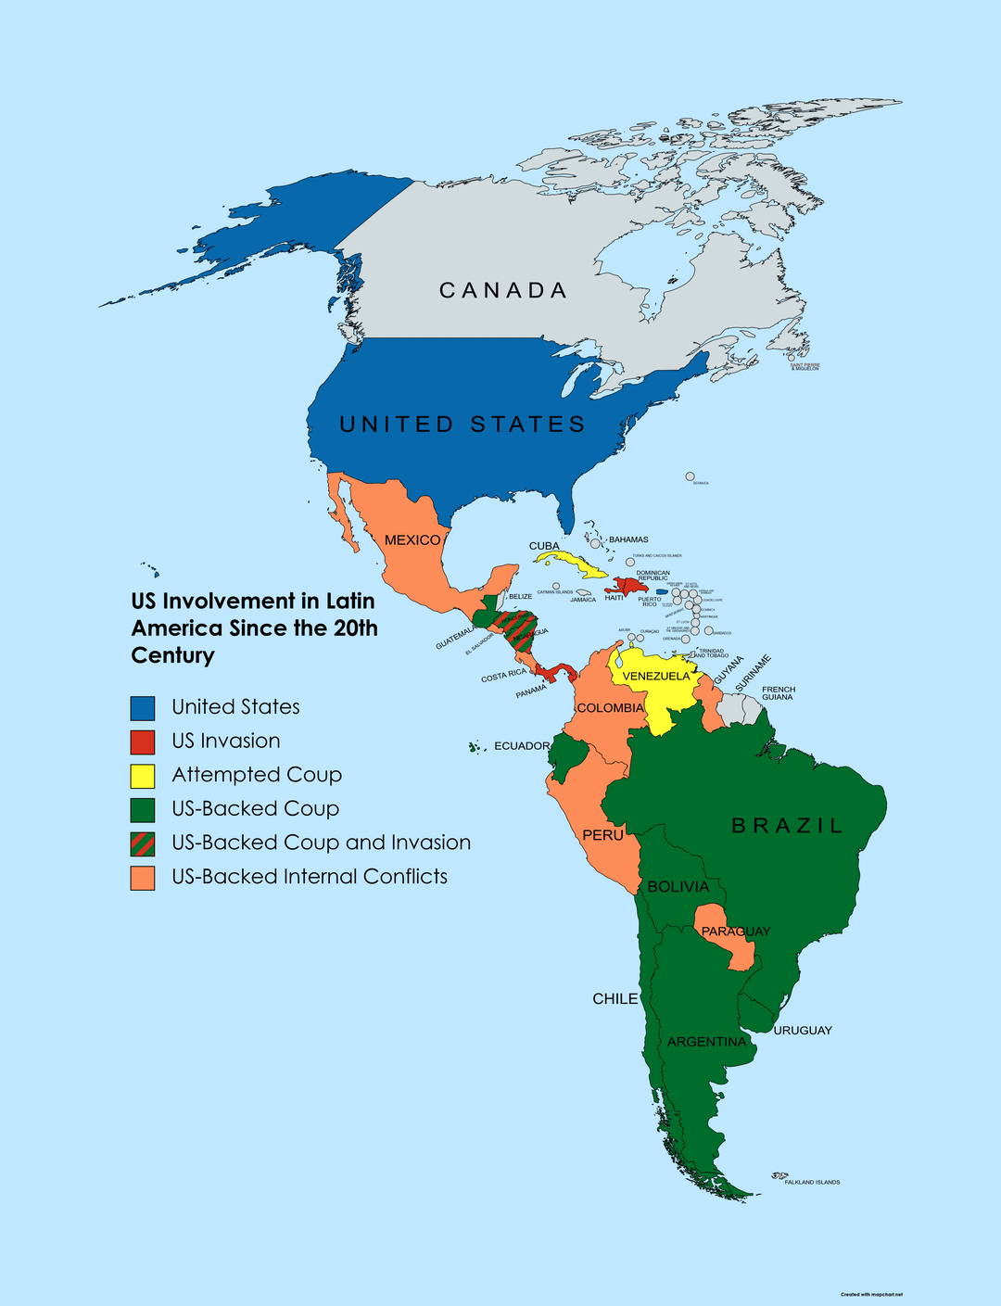
Interventi degli Usa in America latina nel Novecento

Slide 18
Nei paesi islamici postcoloniali tendono ad instaurarsi regimi autoritari laici sostenuti dall’esercito, di impostazione socialisteggiante, che attuano nazionalizzazioni e riforma agraria
In Libia la monarchia viene abbattuta da un colpo di Stato guidato dai Liberi Ufficiali capeggiati da Muhammar Gheddafi che instaura una dittatura ispirata al socialismo nazionale arabo antioccidentale (1969-2011)
In Algeria il Fronte di liberazione nazionale guidato da Ahmed Ben Bella avvia una guerriglia contro le forze di occupazione francesi
Nel 1958 le forze armate francesi in Algeria minacciano un colpo di Stato per impedire la concessione dell’indipendenza
De Gaulle, eletto presidente, concede l’indipendenza all’Algeria (1962)

Slide 19
In Iran il potere è detenuto dallo shah Mohammad Reza Pahlavi, appoggiato da Usa e Regno Unito, che tutela le proprietà delle grandi compagnie petrolifere occidentali
Le riforme di tipo laico introdotte dallo shah provocano l’ostilità degli ayatollah, le massime autorità islamiche sciite, che accusano il regime per il suo autoritarismo e per essere succube degli interessi occidentali
Gli ayatollah danno voce alle fasce più disagiate della popolazione
In Iraq è al potere, dopo un colpo di stato (1968), il Partito Baath guidato tra gli altri da Saddam Hussein, che instaura una dittatura militare di tipo socialista nazionale: nazionalizzazione dei giacimenti petroliferi

Slide 20
Nel 1956 il presidente egiziano Nasser nazionalizza il Canale di Suez a capitale franco-britannico e Regno Unito e Francia reagiscono, insieme ad Israele
Ottobre 1956: l’esercito israeliano attacca l’Egitto e conquista gran parte del Sinai, mentre francesi e britannici conquistano il Canale di Suez
Urss e Usa condannano l’azione militare e le truppe anglo-franco-israeliane devono ritirarsi
L’Egitto è il principale oppositore di Israele nel mondo arabo e finanzia e supporta i guerriglieri palestinesi (fedayn)
Fondazione dell’Organizzazione per la Liberazione della Palestina (Olp, 1964), guidata da Yasser Arafat, capo del gruppo al-Fatah

Slide 21
Dopo crescenti tensioni con Egitto, Siria e Giordania, Israele attacca i tre stati confinanti (5 giugno 1967) e conquista le alture del Golan, il Sinai, la Striscia di Gaza e la Cisgiordania («guerra dei sei giorni»)
Sequestro e uccisione della squadra olimpica israeliana alle olimpiadi di Monaco (1972) da parte del gruppo terroristico palestinese «settembre nero»
Attacco di Egitto e Siria contro Israele («guerra del Kippur», ottobre 1973): Israele mantiene il controllo del Golan e della Striscia di Gaza ma inizia a restituire il Sinai all’Egitto

Slide 22
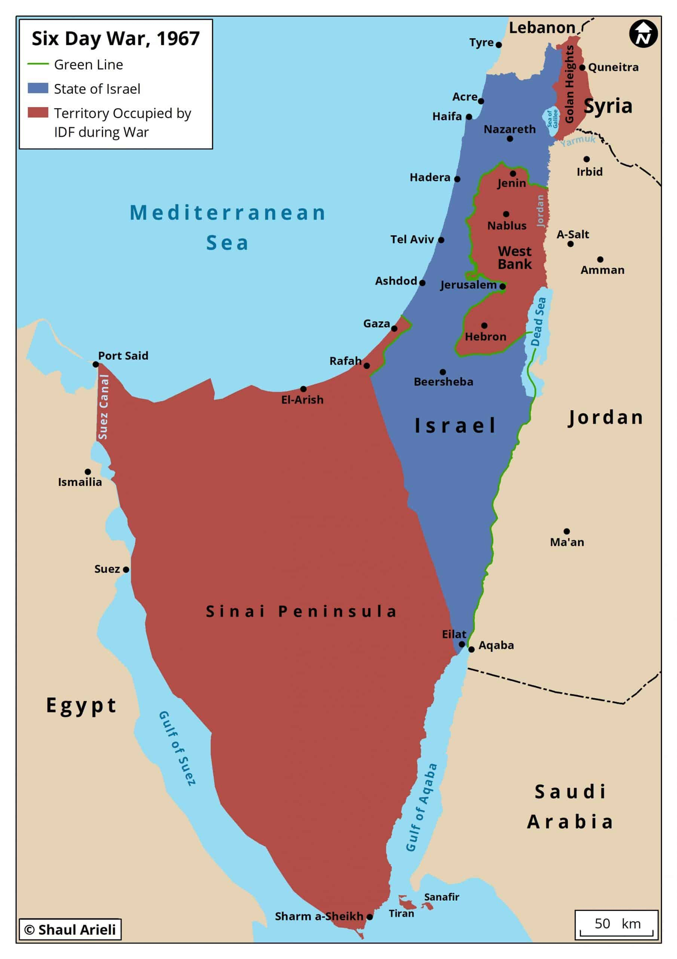
Guerra dei sei giorni

Slide 23
Nel corso degli anni Settanta, il miglioramento progressivo dei rapporti fra l’Egitto di Sadat e Israele alimenta lo sviluppo dell’islamismo radicale in Egitto e nel mondo arabo
Durante la guerra del Kippur l’Opec, in solidarietà con il mondo arabo, aumenta il prezzo del petrolio greggio per danneggiare il mondo occidentale sostenitore di Israele
Conseguenza: «shock petrolifero» e crisi economica del mondo occidentale

Slide 24
L’Occidente dal 1970 a oggi
A causa della convertibilità dollaro-oro stabilita a Bretton Woods (1944) gli Usa hanno progressivamente eroso le proprie riserve auree, inoltre la loro bilancia commerciale è in deficit per l’acquisto dall’estero di materie prime (in particolare petrolio) e di beni strumentali (macchinari, tecnologie avanzate)
L’amministrazione Nixon sospende la convertibilità del dollaro in oro (1971): svalutazione del dollaro e della valuta dei paesi legati agli Usa e aumento generalizzato dell’inflazione
Nel 1973 l’Opec aumenta i prezzi del petrolio, contribuendo ad un ulteriore aumento dell’inflazione

Slide 25
L’aumento dei prezzi provoca una diminuzione dei consumi, un calo della produzione industriale e un aumento della disoccupazione
Stagnazione economica e inflazione: stagflazione
Inoltre, l’amministrazione repubblicana di Nixon è travolta dallo «scandalo Watergate»: spionaggio contro il Partito democratico in occasione delle elezioni presidenziali del 1972
Per non affrontare un procedimento di impeachment Nixon si dimette (agosto 1974), sostituito dal vicepresidente Gerald Ford (1974-77)
Le elezioni del novembre 1976 sono vinte dal democratico Jimmy Carter

Slide 26
Accordo di Camp David con la mediazione di Carter fra il presidente egiziano Sadat e il primo ministro israeliano Menachem Begin (settembre 1978) e trattato di pace tra Egitto ed Israele (Washington, marzo 1979): ritiro israeliano dal Sinai, accesso del commercio israeliano al canale di Suez, riavvio delle relazioni diplomatiche tra i due paesi
Dopo la rivoluzione iraniana (1979) che ha abbattuto il regime filoamericano dello shah, il personale dell’ambasciata statunitense di Teheran viene sequestrato: fallimento del tentativo di liberarlo e discredito su Carter
Nelle elezioni presidenziali del 1980 vince il repubblicano Ronald Reagan

Slide 27
Fra anni Settanta e Ottanta diffusione del terrorismo in tutta l’Europa occidentale, di tipo nazionalista (Irlanda, Spagna) o di estrema destra ed estrema sinistra (specialmente Italia e Germania)
In Irlanda del Nord (Ulster) rimasta sotto sovranità britannica, duri scontri tra protestanti, sostenuti dall’esercito britannico, e minoranza cattolica, sostenuta dall’Ira (Esercito repubblicano irlandese), che organizza attentati terroristici anche in Inghilterra
Nel 1998 accordo tra Irlanda, Regno Unito e gruppi cattolici e protestanti e nel 2005 l’Ira depone le armi
In Spagna è attivo il gruppo terroristico dell’Eta (Paese basco e libertà) che si batte per l’indipendenza dei Paesi Baschi dalla Spagna, scioltosi nel 2018

Slide 28
In Germania Ovest opera il gruppo terroristico di estrema sinistra Rote Armee Fraktion (Raf), anche detto banda Baader-Meinhof (Andreas Baader e Ulrike Meinhof)
Formazione nata negli ambienti studenteschi tedeschi di orientamento marxista rivoluzionario
Entro gli anni Ottanta l’organizzazione viene smantellata dalla polizia
In Italia operano gruppi terroristici di estrema destra e di estrema sinistra
Le organizzazioni neofasciste organizzano in genere attentati in luoghi pubblici: Piazza Fontana a Milano (1969), Piazza della Loggia a Brescia (1974), treno Italicus (1974), stazione di Bologna (1980)

Slide 29
All’estrema sinistra operavano gruppi come le Brigate Rosse e Prima Linea, che colpiscono esponenti del mondo industriale, della magistratura, della stampa
Obiettivo: realizzare la rivoluzione proletaria in Italia e impedire l’ingresso al governo del Pci
Il Pci guidato dal segretario Enrico Berlinguer (1972-1984) ha criticato diversi aspetti del «socialismo reale» dell’Europa orientale e dell’Urss e vuole realizzare il «compromesso storico» con la Dc, presieduta da Aldo Moro
Il governo del democristiano Giulio Andreotti ha l’appoggio esterno del Pci (marzo 1978) ma contestualmente le Br sequestrano Aldo Moro che sarà poi ucciso (9 maggio 1978)

Slide 30
Nel corso degli anni Ottanta le Br vengono smantellate dalla polizia
Alle elezioni del 1979 insuccesso elettorale del Pci e fine della fase della «solidarietà nazionale», cioè della collaborazione fra Dc e Pci
Negli anni Ottanta si ritorna al centro-sinistra, con Dc, Psi, guidato dal 1976 da Bettino Craxi, che ha impresso al partito una linea duramente anticomunista, Psdi, Pri e Pli
Negli anni Sessanta sviluppo di un nuovo movimento femminista: messa in discussione del ruolo tradizionale della donna nella società
Fra anni Sessanta e Settanta in tutti i paesi occidentali vengono attuate riforme legislative improntate al raggiungimento della parità di genere: divorzio, parità fra i coniugi

Slide 31
In Italia: divorzio (1970), nuovo diritto di famiglia (1975), parità salariale (1977), interruzione volontaria di gravidanza (1978)
Nei paesi comunisti in genere esistevano già in precedenza leggi di questo tipo, anche se l’uguaglianza formale non eliminava completamente le disuguaglianze sociali e familiari
Negli anni Settanta fine delle dittature di destra europee in Portogallo, Grecia e Spagna
Fallimento da parte del regime portoghese nella repressione della guerriglia indipendentista nelle colonie di Angola e Mozambico: colpo di stato da parte di militari democratici («rivoluzione dei garofani», aprile 1974), passaggio del Portogallo alla democrazia e indipendenza delle colonie africane

Slide 32
In Grecia la giunta militare fallisce nel tentativo di annettere Cipro: la Turchia occupa la parte settentrionale di Cipro
Crisi del regime greco e passaggio alla democrazia (1974)
In Spagna con la morte di Franco (1975), il potere passa a re Juan Carlos di Borbone, che avvia il passaggio alla democrazia, approvato da un referendum
In tutto il mondo occidentale negli anni Ottanta il «Welfare State» introdotto fra anni Cinquanta e Sessanta viene sottoposto a critica, in quanto non lo si ritiene più compatibile con il lungo fenomeno della «stagflazione»
Nel 1979 vittoria elettorale del Partito conservatore guidato da Margaret Thatcher nel Regno Unito

Slide 33
Durante il governo Thatcher (1979-1990), viene varata una politica economica neoliberista: libertà di manovra alle imprese, ridimensionamento del Welfare State e diminuzione della pressione fiscale sui redditi più alti con l’obiettivo di aumentare gli investimenti privati e far ripartire l’economia e i consumi
Privatizzazioni di aziende statali, scontro con i sindacati inglesi e loro sconfitta, tagli alla spesa pubblica su sanità e istruzione
In sostanza il neoliberismo prevedeva una riduzione del ruolo dello Stato nell’economia e un rafforzamento del libero mercato

Slide 34
Negli Stati Uniti, il presidente repubblicano Ronald Reagan (1981-1989) porta avanti in politica estera una linea nettamente anticomunista
Politica economica neoliberista che si ispira al modello offerto da Margaret Thatcher: abbassamento dell’imposizione fiscale sui redditi più alti, ridimensionamento delle spese sociali ma aumento delle spese militari, «deregulation», cioè mano libera alle imprese
Risultati nel Regno Unito e negli Usa: contenimento dell’inflazione e aumento del Pil, favoriti dalla diminuzione del prezzo del petrolio

Slide 35
D’altra parte, aumenta il divario di reddito tra ceti abbienti e ceti meno abbienti, la disoccupazione resta piuttosto alta e, in particolare negli Usa, lo smantellamento del sistema di Welfare State obbliga gran parte della popolazione a ricorrere alla sanità privata, escludendo chi non può permettersi i costi delle assicurazioni
Il neoliberismo ha influenzato profondamente le politiche economiche dei governi occidentali, sia di destra che di centrosinistra, almeno fino alla crisi finanziaria del 2008
Anche successivamente il paradigma del mercato ha continuato ad essere centrale, pur con alcune correzioni per limitare gli effetti sociali negativi della riduzione dello stato sociale

Slide 36
I paesi dell’Europa orientale comunista sono colpiti dallo «shock petrolifero»: ulteriore abbassamento del livello di vita
Crisi del sistema produttivo, sia industriale che agricolo e necessità di importare dall’estero a prezzi crescenti
In Polonia nasce il sindacato indipendente Solidarność, guidato da Lech Wałęsa, appoggiato dalla Chiesa cattolica di Papa Giovanni Paolo II (il polacco Karol Wojtyła)
Nel 1981 il generale Wojciech Jaruzelski, capo del governo e leader del Partito operaio unificato polacco (il Partito comunista polacco) impone la legge marziale e scioglie Solidarność
Accentuazione della disillusione di larga parte della sinistra occidentale nei confronti del «socialismo reale» dell’Europa orientale

Slide 37
Michail Gorbačëv diventa segretario del Pcus (1985) e punta a liberalizzare, democratizzare e modernizzare il sistema sovietico per evitare la sua fine
Disastro di Chernobyl: esplosione della centrale nucleare ucraina e nube radioattiva che investe tutta Europa (1986)
Ulteriore crisi di credibilità dell’Urss, accusata di inefficienza e di aver inizialmente nascosto la gravità del disastro
I paesi baltici proclamano l’indipendenza dall’Urss (1990)
Nel 1991 l’Urss si dissolve e tutti i paesi che la compongono proclamano la propria indipendenza, compresa la Russia che è guidata da Boris Eltsin: difficile transizione verso l’economia di mercato e il pluralismo politico

Slide 38
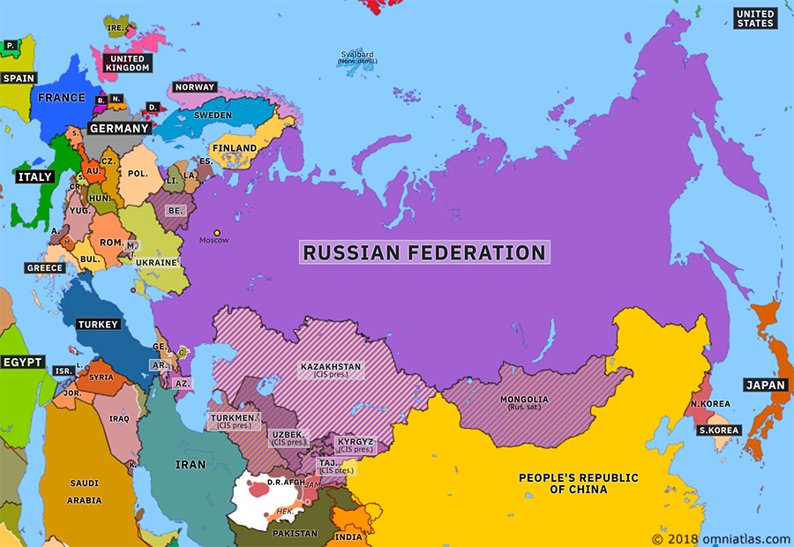
Dissoluzione dell’Urss (1991)

Slide 39
Fra il 1989 e il 1990 tutti i regimi comunisti dell’Europa orientale satellite dell’Urss crollano, generalmente in modo pacifico, e nascono sistemi di tipo democratico
Abbattimento del Muro di Berlino (9 novembre 1989) e riunificazione delle due Germanie (1990), sotto la guida del cancelliere democristiano Helmut Kohl
Transizione violenta al postcomunismo in Romania: esecuzione di Nicolae Ceauşescu e della moglie (25 dicembre 1989)
La Jugoslavia socialista si frantuma: indipendenza di Slovenia, Croazia e Macedonia (1991)
Guerra in Bosnia-Erzegovina, che coinvolge serbi, croati e musulmani, con gravi episodi di «pulizia etnica» (1992-1995)
Guerra del Kosovo (1998-1999) tra Repubblica federale di Jugoslavia (Serbia e Montenegro) e forze indipendentiste kosovare

Slide 40
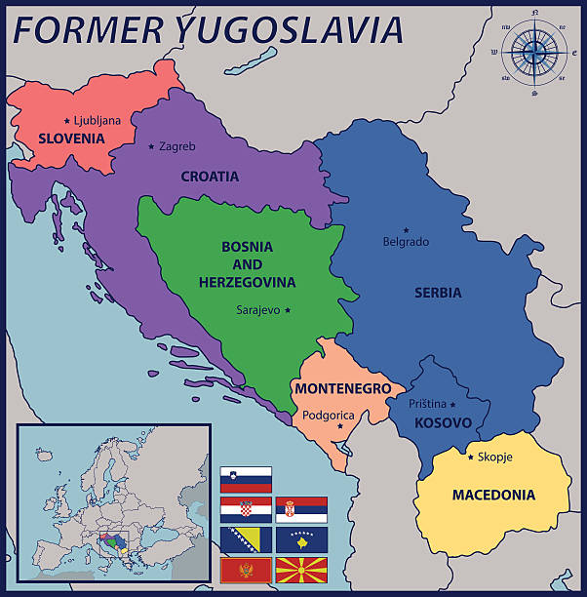
Gli stati della ex Jugoslavia

Slide 41
Nel 1993 al posto della Cee nasce l’Unione Europea, che continua ad allargarsi fino ad includere, nel 2004 e nel 2007, anche gran parte degli ex paesi comunisti dell’Europa orientale
In Italia negli anni Ottanta si è riproposta la formula del centro-sinistra con governi guidati anche dal socialista Bettino Craxi (1983-1987)
La fine dei regimi comunisti in Europa orientale provoca lo scioglimento del Pci per iniziativa del suo ultimo segretario Achille Occhetto, e la nascita del Partito democratico della sinistra (Pds, 1991), ispirato ai valori della socialdemocrazia
L’inchiesta «Mani pulite», all’inizio degli anni Novanta, svela un sistema di corruzione trasversale a tutti i partiti, ma presente in particolare nei partiti di governo, che coinvolge anche il mondo imprenditoriale

Slide 42
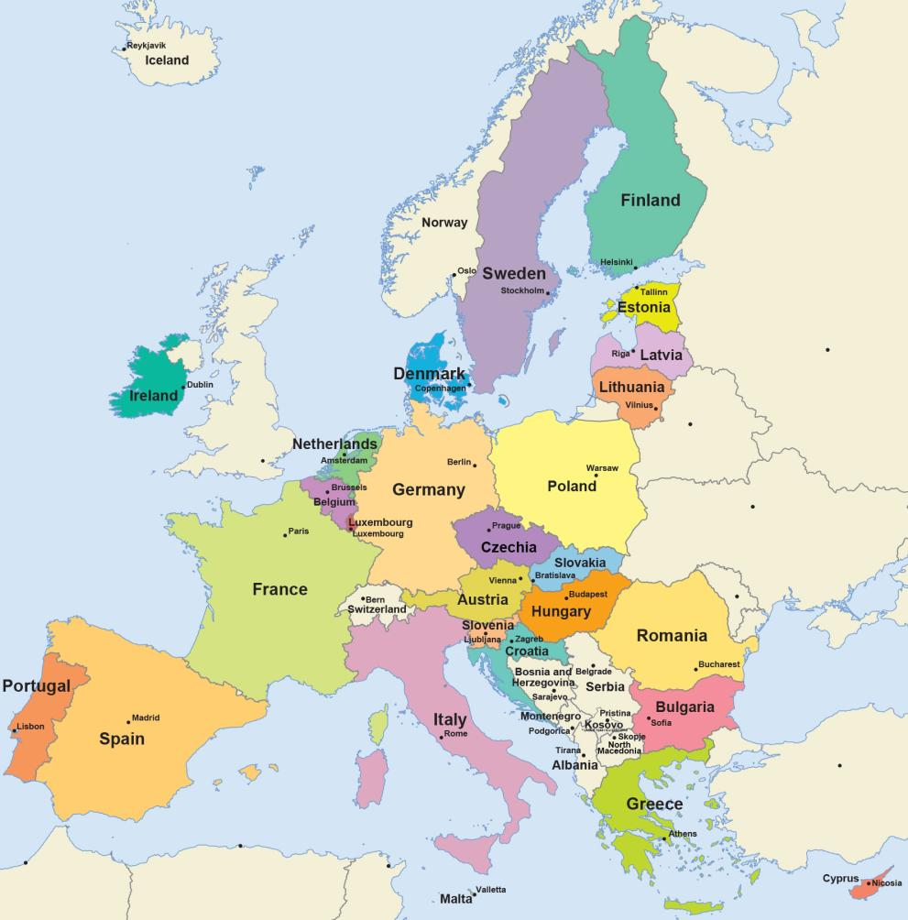
Unione Europea

Slide 43
Crisi e scomparsa dei principali partiti protagonisti della «Prima Repubblica»: Dc, Psi, Psdi, Pri e Pli
All’inizio degli anni Novanta nasce la «Seconda Repubblica»: nuovi partiti politici, nuovo sistema elettorale maggioritario e fine degli equilibri della Guerra fredda
Nascono nuove formazioni politiche nell’area di centro-destra: la Lega Nord di Umberto Bossi (1991), Forza Italia dell’imprenditore Silvio Berlusconi (1994), mentre il segretario del Msi Gianfranco Fini trasforma il partito in Alleanza Nazionale (1995), abbandonando il riferimento ideologico al fascismo
Tendenziale bipolarismo tra centrodestra e centrosinistra, nel quale confluiranno anche le principali forze della sinistra postcomunista fino alla nascita del Partito democratico (2007)

